Slide 1



Das Problem:
Fehlende Daten &
Auswertungen
Kooperationen
Fehlendes Wissen über den tatsächlichen Zustand von Maschinen und Anlagen
Keine Möglichkeiten zur Prozessüberwachung
Reaktives Instandhaltungsgeschehen
Keine Anwendung von Instandhaltungsstrategien ➔ Feuerwehrstrategie!
Fehlendes Asset-Management
Unzureichende Dokumentationslage
Kein Instandhaltungscontrolling aufgrund fehlender Prozessdaten & Kennzahlen
Unzureichende Ersatzteilvorhaltung
Der unberechenbare Faktor Mensch an der Maschine, Fehlbedienung und Manipulation
Instandhaltung
Kein Feedback

Slide 2


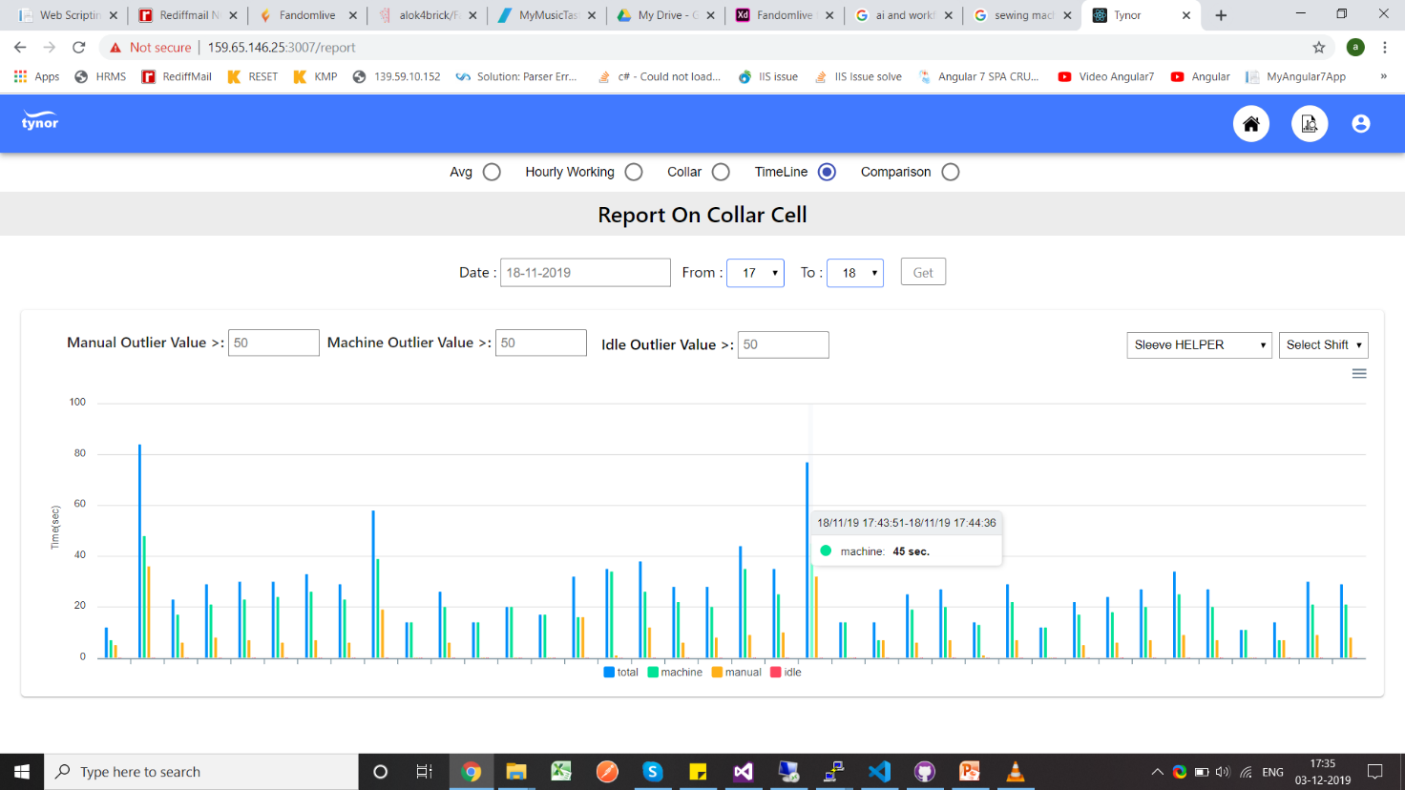





Die Lösung:
Kooperationen
Kooperatives Instandhaltungsmanagement
Modernisierung von Maschinen und Anlagen ➔RETROFIT
Condition Monitoring und Prozessleittechnik
Artificial Intelligence und IOT
CPS-Toolbox
Instandhaltungscontrolling
Asset Management
Beratung und Umsetzung im Bereich Maschinen- und Betriebssicherheit
ROI Return on Invest
Beseitigung von Störquellen
Condition Monitoring
Instandhaltung
Condition Monitoring
CPS
Strategie
Asset Management
Kennzahlen
Abnutzungsvorrat
Störmeldungen
AI

Slide 3












Das Ergebnis:
Kooperationen
Perfektes Prozessverständnis
Optimale Verfügbarkeit
Minimierung ungeplanter Stillstände
Steigerung der Produktivität
Senkung der Instandsetzungskosten
Rückgewinnung der Lösungskompetenz
Rechtskonforme Maschinen und Anlagen
Qualitätssteigerung
Sichere Maschinen für sicheres Arbeiten
Return on Invest wird sichergestellt

Slide 4
Der Faktor Mensch und die Folgen für die Maschinen/Produktion
Kooperationen
Fehlbedienung
Manipulation
Sabotage
Unwissenheit über die Prozesse
Unlust zu arbeiten
Fehlende Führung und Vorgaben
Einfache Überwachung der Prozesse
Speichern von Änderungen der Parameter und Eingriffe in die bestehenden Strukturen
Aufzeichnungen über differenzierten Umgang
Erkennen von Veränderungen

Slide 5


Strukturvorschlag
Kooperationen
Weitere
Achtung: Chance durch Corona-Kriese
Metall
Kunden
Nahrungsmittel
Abwasser
Chemie
Wasser
Hersteller
Automotive
Energie
Instandhalter
Fertigungsbetriebe
Produktionsbetriebe
Betreiber kritischer Infrastrukturen
Anlagenbauer und Maschinenhersteller
Organisation
Instandhaltungs- und Vertriebsgesellschaft
Software/KI Anbieter
MaTeHa GmbH
Ingenieurbüro BINTEC

